Slide 1
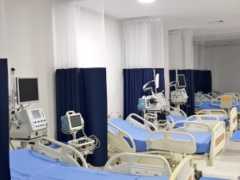
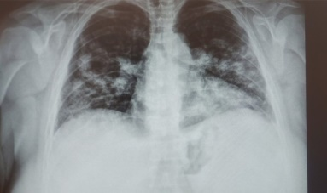
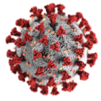
SUPERVIVENCIA Y FACTORES INFLUYENTES EN UNA COHORTE DE PACIENTES CON NEUMONÍA POR SARS-COV2 EN UNA UNIDAD DE INTERMEDIOS.
L. Marín Barrera¹, J.A. Delgado Torralbo¹, L. Román Rodríguez¹, C. Benito Bernáldez¹ , A. Valido Morales¹.
Hospital Universitario Virgen Macarena, Sevilla¹.
INTRODUCCIÓN
METODOLOGÍA
Tormenta de citocinas
Replicación viral
Distrés respiratorio
Otros factores
Estudio observacional descriptivo
La mortalidad global por
SARS-CoV2
es elevada
OBJETIVOS
Supervivencia
Factores relacionados con un aumento de mortalidad

Slide 2
RESULTADOS
Se analizaron 50 pacientes (68% ♂) ingresados durante 1 mes en la unidad de cuidados intermedios
SUPERVIVENCIA
FACTORES CON MAYOR MORTALIDAD
(p≤ 0,05)
70%
Valorados por UCI
28%
57%
Éxitus
Ingreso en UCI
Edad
Polifarmacia
Patología cardiovascular
DD, IL6 y procalcitonina al ingreso
Días hasta soporte ventilatorio
Días de ingreso en UCI
Días de soporte (sin relación con el modo aplicado)
IOT
Mediana de supervivencia 36 días (IC 95% 29,4-42,6)
CONCLUSIONES
Mortalidad más elevada dadas las características de los pacientes | Los marcadores inflamatorios (IL-6 y los Dímeros D) parecen jugar un papel fundamental | El patrón radiológico no se relacionó con la mortalidad
Mayor mortalidad en pacientes de mayor edad y polimedicados |  | El soporte no invasivo podría mejorar la supervivencia

